Slide 1
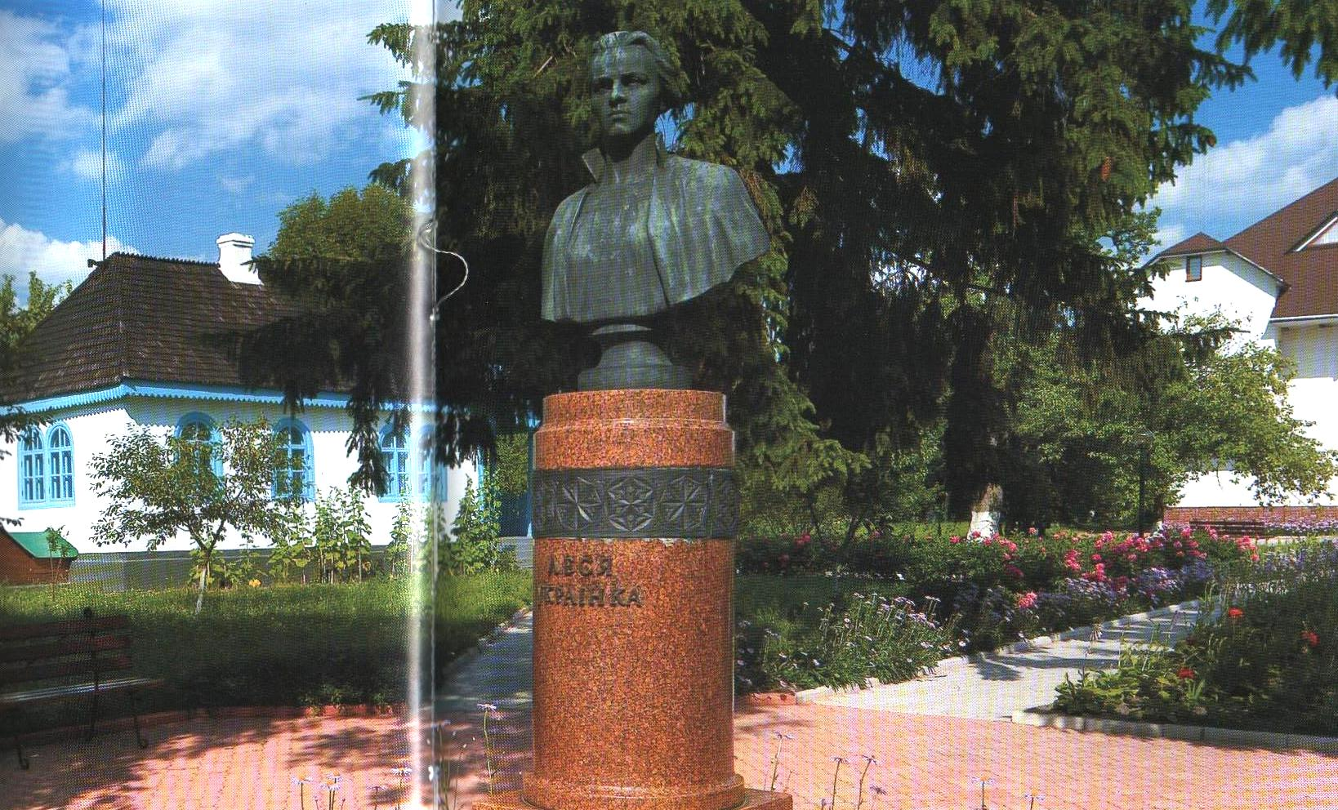
Пам’ятник Лесі Українці на садибі Косачів, с.Колодяжне, 1958р.

Slide 2
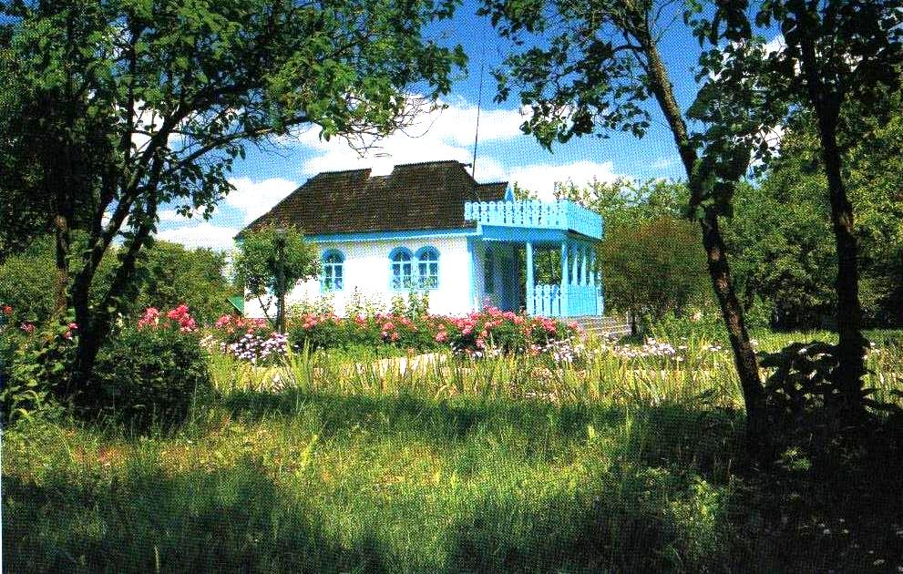
Лесин “ Білий будинок ”

Slide 3
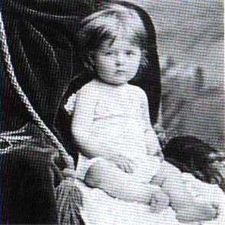
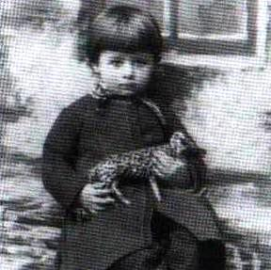
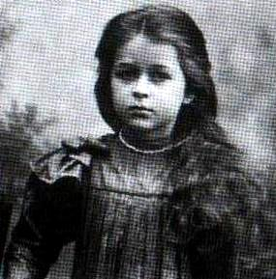
Завжди терновий вінець буде кращий, ніж царська корона. Завжди величніша путь на Голгофу, ніж хід тріумфальний. Так одвіку було й так воно буде довіку,поки житимуть люди і поки ростимуть терни.
Але стане вінцем лиш тоді плетениця тернова, коли вільна душею людина по волі квітчається терном,гордо й одважно скидаючи з себеквітчасті покраси, тямлячи вищу красу, ніж ту, що кричить на майданах: «Гей, люди добрі, ходіть, а я кожному в руки даюся».
Путь на Голгофу велична тоді, коли тямить людина, нащо й куди вона йде, не прагнучи інших тріумфів, знаючи вищу величність, ніж ту, що з престолу гукає: «Я з ласки божої цар, бо, гляньте, – сиджу на престолі !»
Хто ж без одваги й без волі дає себе тернові ранить, -сили не маючи стільки, аби від тернів боронитись, – боже, пожальсь тої крові, що марно колючки напоїть,ліпше б вона на обличчі краскою втіхи заграла, очі комусь звеселяючи серед безжурного свята…
Діти Косачів, що
народилися в С. Колодяжне:
1.Оксана (1882-1975)
2.Микола (1884-1937)
3.Ізидора (1888-1980)
1
2
3

Slide 4
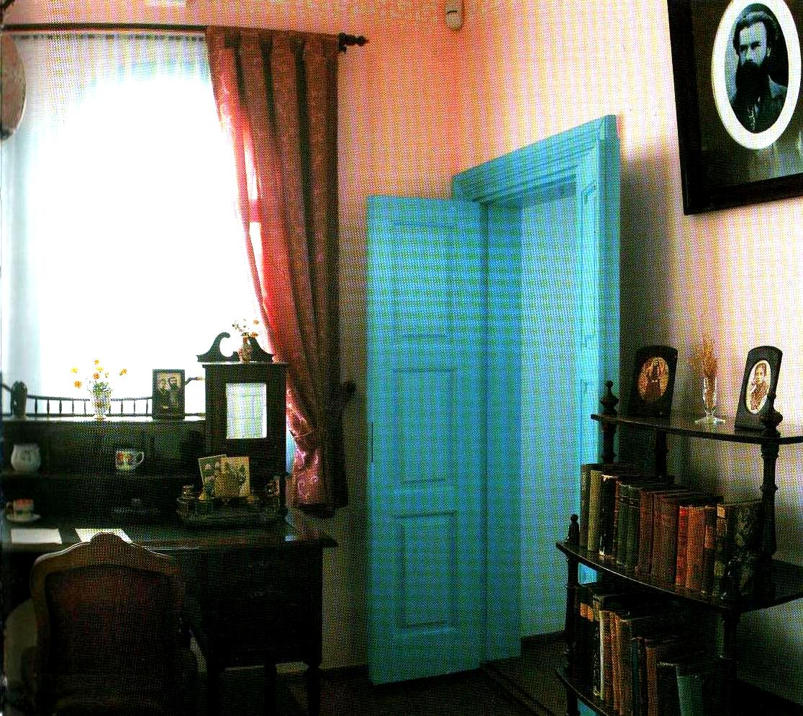
Робочий кабінет Лесі Українки

Slide 5
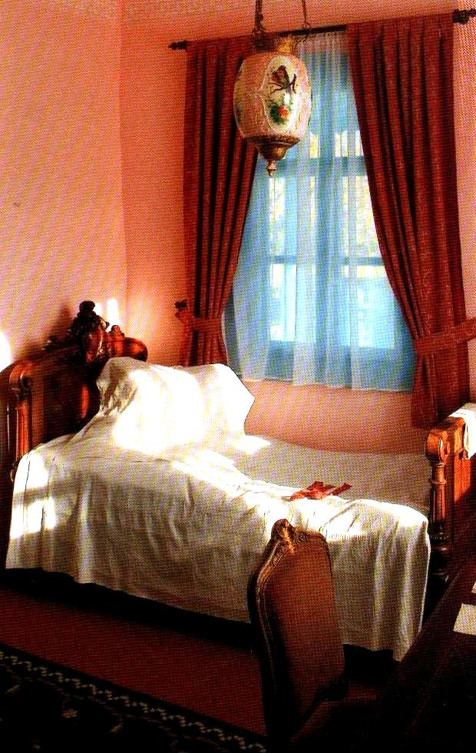
Фрагмент інтерєру “ білого ” будинка
Ліжко Лесі Українки

Slide 6
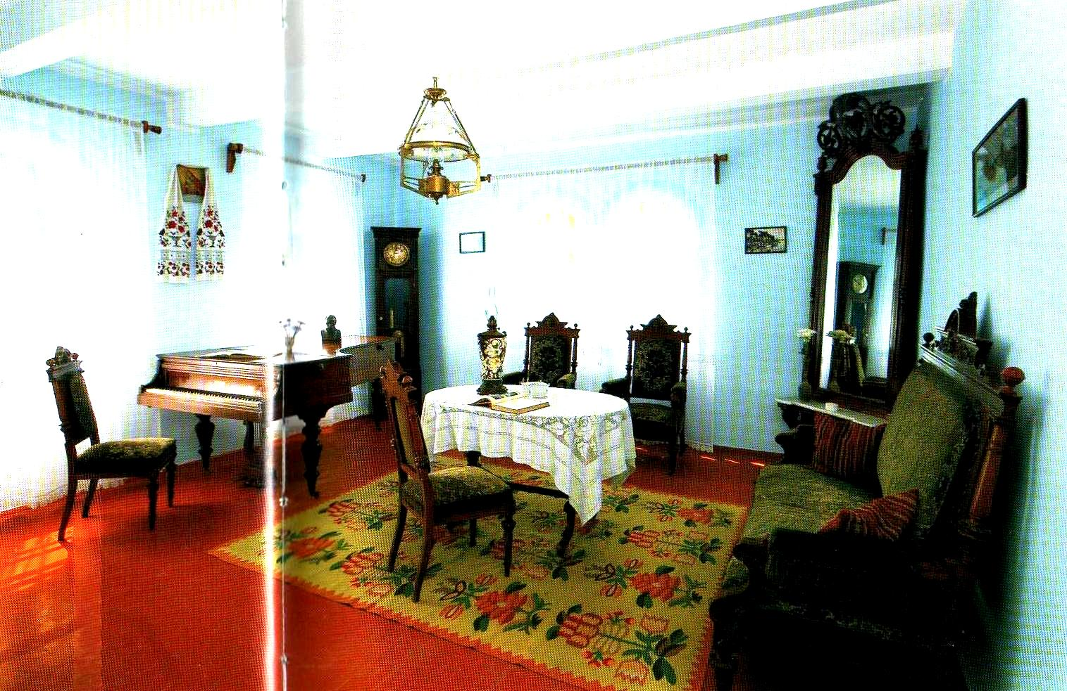
Вітальня в “білому” будинку

Slide 7
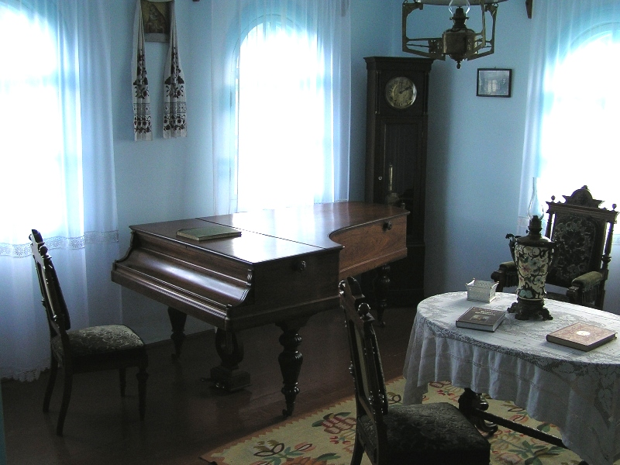
Улюблений інструмент Лесі Українки, що спонукав її до написання поезії “ До фортеп’яна ”

Slide 8
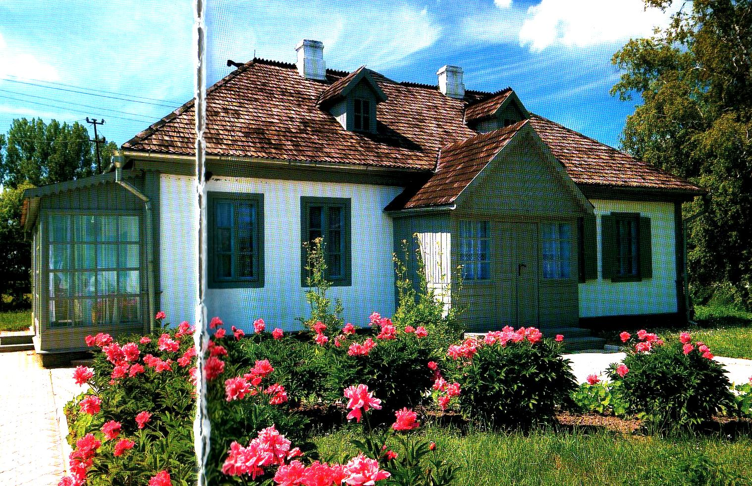
“Сірий ” будинок Косачів

Slide 9
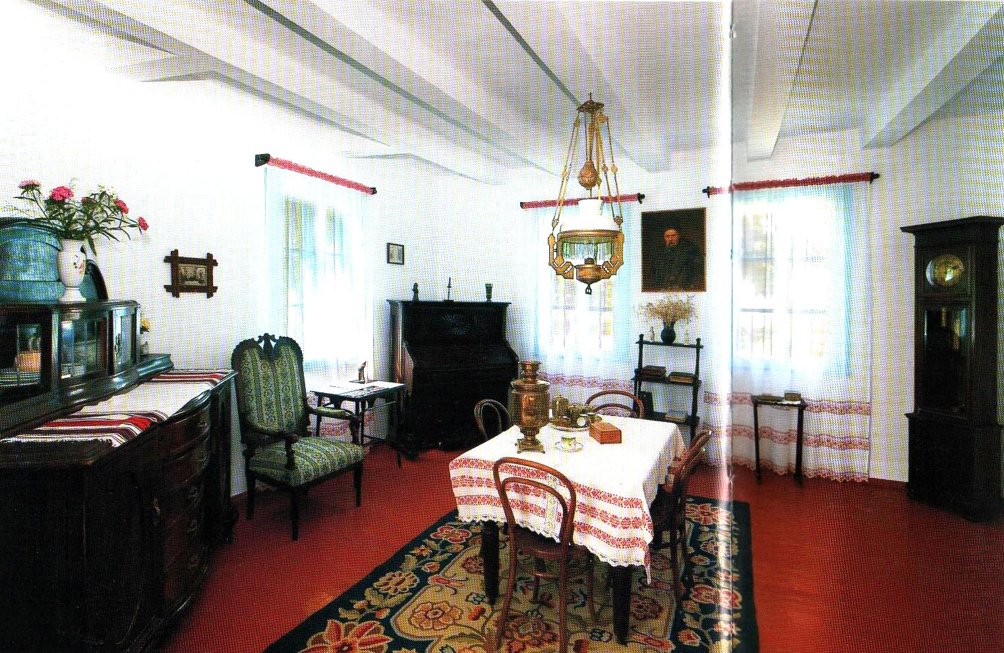
Вітальня в “сірому” будинку

Slide 10
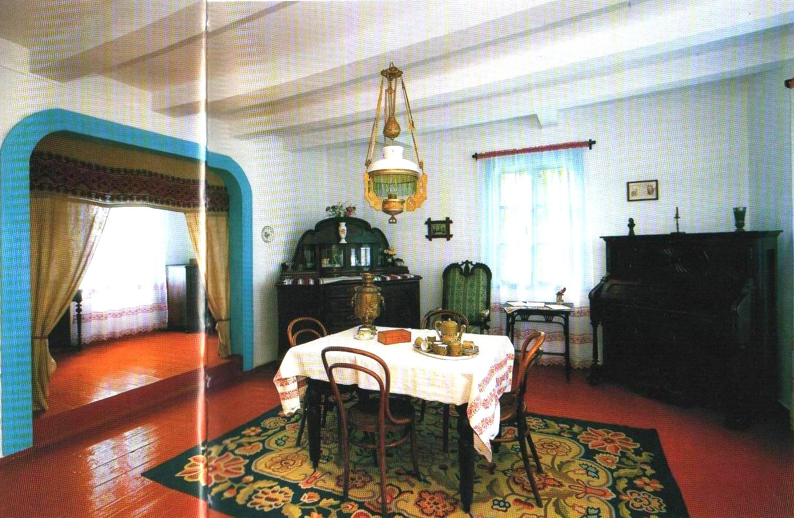
Перша сцена Лесі Українки, де відбувалися домашні вистави

Slide 11
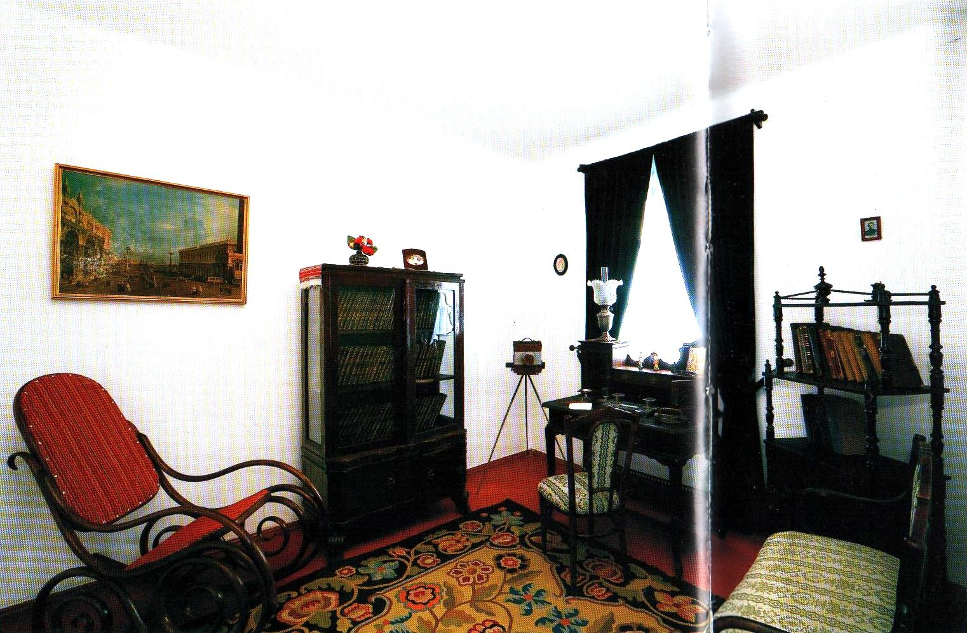
Робочий кабінет П.А.Косача

Slide 12
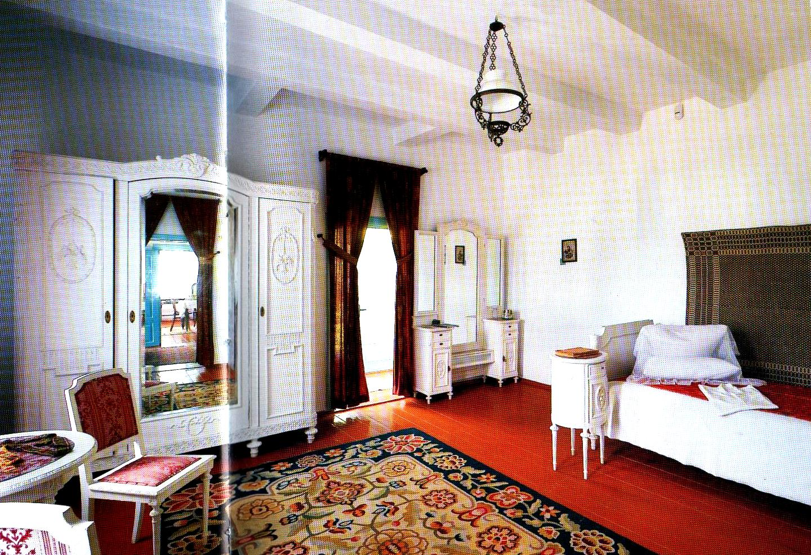
Спальня Косачів

Slide 13
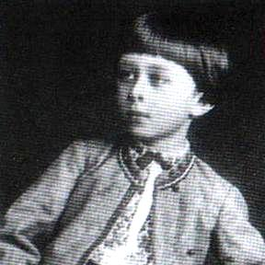
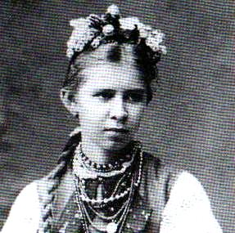
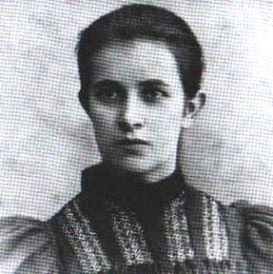
До брата Михайла Поч. жовтня 1888 р.
Любий Миша!
Оце думала швидко після першого листа писати до тебе, а тим часом поки зібралась, то часу доволі пройшло. Та дарма, аби було написано. То мене «Генії» тії затримали, поки я зібралась переписати їх, то потім переписала, та загубила, та поки другий раз зібралась, то вже й час пройшов чималий.
Обіцялась я довгий лист писати, та думаю, що, може, тобі ніколи возиться з довгими листами, то нехай вже буде короткий, ти ж не то що я, що живу собі на дозвіллі та на безділлі, тобі є що робити, єсть куди й піти. Описувати своє подоріжжя теж не знаю чи варт, бо, може, прийшлось би розвести надовго описання, нехай колись розкажу, а тепер тільки дещо про турецьку кріпость скажу (Акерм[ан]).
От уже страшна будова, нехай їй цур! Високі мури та товсті, грубі, що аж хати в їх видовбані, мов келійки, башти круглі, тяжкої архітектури, в баштах льохи та темниці з гратами залізними (певно, колись там козаки наші сиділи), тепер там дике зілля та квітки ростуть, мама казала: «Десь ото з наших козаків все те повиростало». Ми вирвали дві квітки на спомин та й подались швидше до парохода, геть з тії кріпості, бо страшно нам там зробилося, пустка така, «ще, борони боже, й головою наложити можна», ніхто й душі не прийме. А шкода, що ми були самі, бо коли б ще хто був, то б не так страшно було і можна було б краще роздивитись усюди і на валу довш постояти, а звідти такий гарний краєвид на дністровський лиман, чисто козацький краєвид, та ба, своя душа миліша, ніж усі краєвиди.
Поїхали ми собі назад у Одесу. Ну та й море ж було у той день! Певне, вже так задля нас вигладилось та причепурилось: сине-сине, з білими гребнями, з рожевими одблисками, з темно-зеленими тінями, з золотими іскрами при заході сонця. Я все стояла з того боку парохода, де не видно берега, не хотілось мені його бачити, хотіла я бачити море в цілім просторі його, у всій красі його, а земля заважала б сьому.
От і маєш, хотіла якнайкоротше, а тут півкартки й не стало для моєї поезії морської. Але годі, буде вже й сього.
Тепер деякі просьби до тебе. Просимо, якщо получатимеш які листи, то не викидай конвертів, бо Пуцик тепер збирає марки, щоб потім їх продати, і через те збирає звідки тільки можна марки, отож буде тобі дуже вдячна за їх. Боюсь я, щоб [не] завівся в їй дух користолюбства, бо має тепер багато грошей: продала Пуцинду і взяла за неї 19 р., для Пуца то велика сума. Оце просьба Пуцева. Тепер моя: пиши мені, як тільки буде час, і напиши по щирості про моїх «Геніїв», як здаються вони тобі, я переписала і першого, хоч ти його й читав уже, та, може, забувсь, а без його другий не повний смисл матиме. Напиши, як тобі ведеться у Києві, чи був на весіллі у Галі? Як ідуть твої заняття? Прощай до різдва, певне, раніш не побачимось.
Твоя Леся
1.Михайло Косач(1869-1903)
2.Лариса Косач(1871-1913)
3.Ольга Косач(1877-1945)
1
2
3

Slide 14
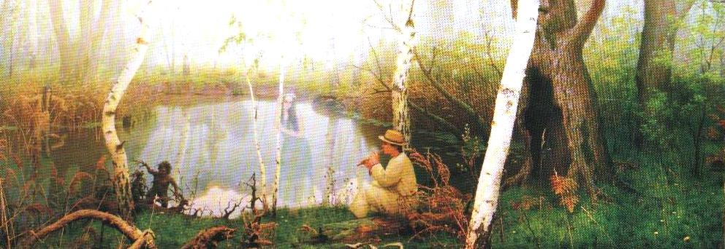
Вершина поетичної майстерності Лесі Українки – драма-феєрія “Лісова пісня”, написана влітку 1911р. в Кутаїсі
“Вона дала мені стільки дорогих хвилин екстазу, як мало інша”-писала юна поетеса про “Лісову пісню”. Твір був написаний за 10-12 днів у тому “непереможному стані” “творчого божевілля”, яке так дорого обходилось її здоров’ю і після якого довго доводилося опритомнюватися. “Лісову пісню” породила туга за рідним краєм. “Мені здається, що я просто згадала наші ліси та затужила за ними.”

Slide 15
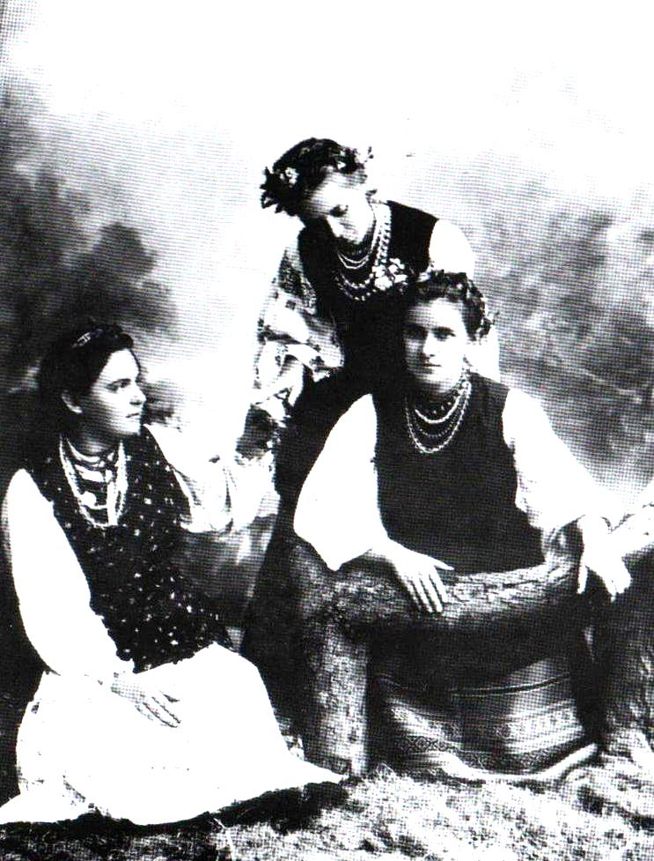
Леся Українка з сестрою Ольгою і Оксаною Старицькою. Ковель.1896р.

Slide 16
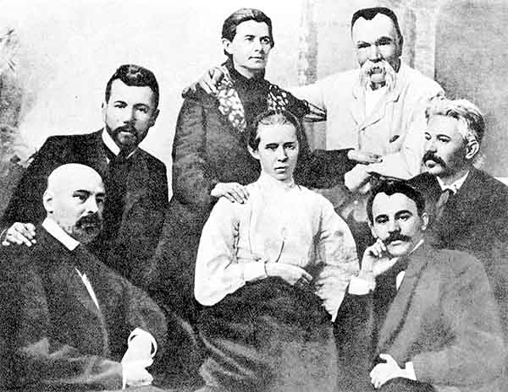
Леся Українка серед друзів

